Slide 1
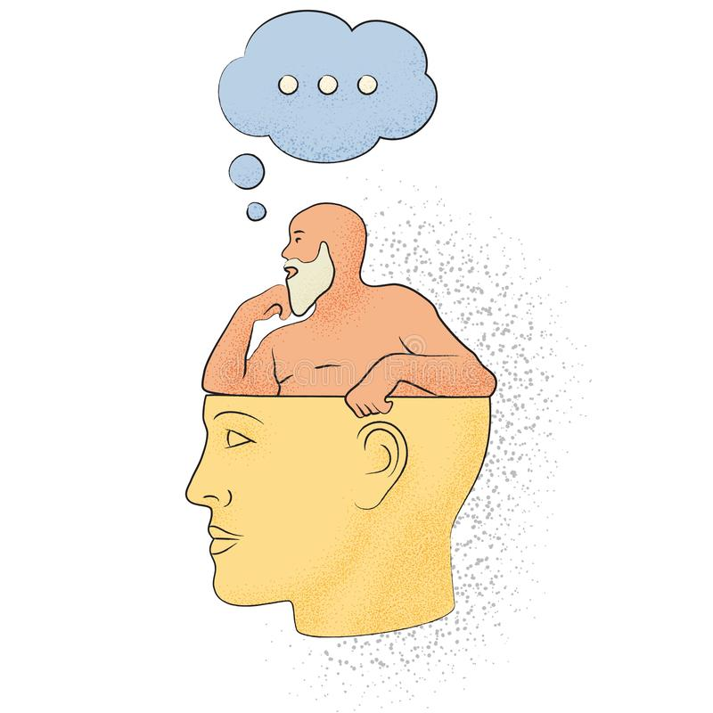
FILOSOFÍA
Docente: rcotrina@usat.edu.pe
Dra. Ruth Cotrina Alvarran.

Slide 2

NATURALEZA DE LA FILOSOFÍA Y SU IMPORTANCIA
SESIÒN
04
Dra. Ruth Cotrina Alvarran

Slide 3
UNIDAD I :Herramientas para un pensamiento crítico y reflexivo: Actitud filosófica y Filosofía
RESULTADO DE APRENDIZAJE DE LA UNIDAD I
Explica aspectos esenciales de la actitud filosófica y de la Filosofía.

Slide 4
PROPÓSITO DE APRENDIZAJE DE LA SESIÓN
Explicar la naturaleza de la Filosofía, identificando su objeto de estudio, principales características y su relación con las ciencias particulares y la teología, para comprender su importancia en la vida cotidiana.

Slide 5
INDICADOR
Explica la actitud filosófica y el origen de la filosofía precisando aspectos esenciales de su naturaleza.
EVIDENCIA
Participación oral
INSTRUMENTO DE EVALUACIÓN
Registro de observación.

Slide 6
Contenidos
Naturaleza de la filosofía
Problemas filosóficos
Importancia de la filosofía

Slide 7
INICIO
Observa el siguiente video sobra la filosofía: https://www.youtube.com/watch?v=77QPhexS86c
¿Qué entiendes por Filosofía?
¿Para qué crees que sirve la Filosofía en la actualidad?
Qué pensamiento quiere la filosofía en el ser humano

Slide 8
DESARROLLO
1. Etimologìa de la palabra Filosofía y qué es la Filosofía y cuál es su método.
2. Características de la Filosofía y las Ramas de la filosofía? https://www.youtube.com/watch?v=IlkoSf8hiy4
3. Identifique las diferencias entre la Filosofía y las Ciencias particulares. ( Referencia: -Separata: importancia de la Filosofía .Por Antonio Orozco-Delclós y la separata : La filosofía.
4.Elabore un cuadro comparativo entre las diferencias de la Filosofía y Teología.
5.Explique la Filosofía como actividad humana.
6.En qué consiste los problemas filosóficos, cuáles son?
7.Explique la importancia de la filosofía, según : Antonio Orozco-Delclós: ¿Para qué sirve la filosofía?
8.Explique la importancia de la filosofía, según : Rafael Morla : Por qué estudiar y enseñar filosofía.

Slide 9
TRABAJO COLABORATIVO
¿La Filosofía puede ayudar a un profesional a tomar mejores decisiones? Explica.
¿Qué relación encuentras entre la Filosofía y tu carrera profesional?

Slide 10
CIERRE
1-Qué estudia la Filosofía.
2 -Cuál es el método de la Filosofía?
3-Cuáles son las características de la Filosofía
4-Qué diferencia existe entre la filosofía y ciencias particulares y la teología.

Slide 11
CONCLUSIONES
La filosofía busca las causa últimas de toda la realidad, tratando de saber el qué es, el porqué es, de qué es y el para qué es? a la luz de la razón.
Busca la verdad con su método racional y reflexivo.
Es importante, porque ayuda a ordenar, orientar y dar un sentido a nuestra vida y existencia.
Se diferencia entre la Filosofía, las ciencias particulares y la teología está en su método y en la manera como estudia la realidad.

Slide 12
Instrumento de evaluación
Registro de observación

Slide 13
ESTUDIO AUTÓNOMO
Para la próxima semana: Producto parcial de unidad I .

Slide 14
Referencias
• Castillo, G. (2003). Introducción a la Filosofía. Piura: Editorial UDEP.
• Melendo, T. ( 2007). Introducción a la Filosofía. Pamplona : EUNSA.
• López E. ( 1990 ). Lecciones de Filosofía. Lima : Universidad del Pacífico, Centro de Investigación
• Fingermann G. (1979 ). Filosofía. Buenos Aires : El Ateneo.
• Autor anónimo (s.f.) Filosofía. Qué es la Filosofía? Colegio 24 horas.

Slide 15
Dra. Ruth Cotrina Alvarran.
rcotrina @usat.edu.pe

